Slide 1
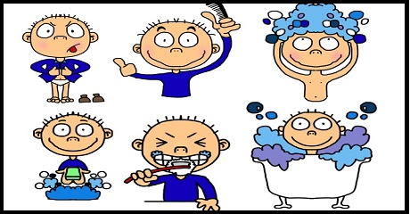
Temizlik ve Hijyen

Slide 2
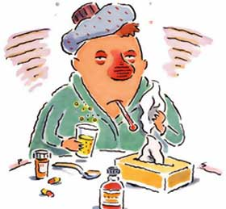
KİŞİSEL TEMİZLİK
Pek çok mikroorganizmanın temizliğine dikkat etmeyen kişilere daha kolay bulaştığını biliyor musun?

Slide 3
Sağlığın korunması için düzenli bir şekilde saç , vücut ,ağız ve dişlerimizin temizlenmesi ve giyeceklerimizin sık yıkanması gereklidir.
Temizlik hem sağlığımızın temelini oluşturur hem de sosyal çevremizi şekillendirir.

Slide 4
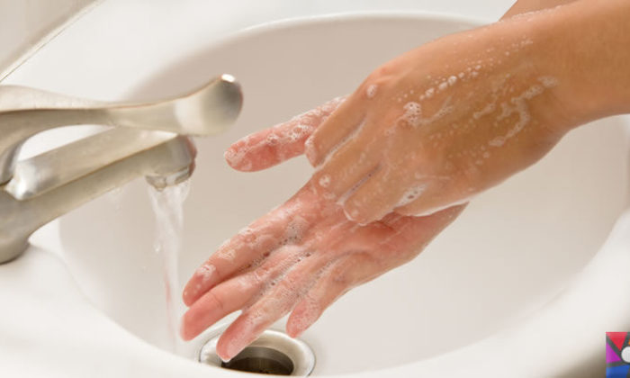
Ellerin temizliği
Ellerimiz çevreyle en çok temas eden en çok kirlenen organıdır.Çevreden alınan kirler ve çeşitli mikroplar ağza göze deriye yediğimiz besinlere bulaşabilir.
El yıkamanın amacı ellerdeki bakterileri uzaklaştırmaktır.Bunun için eller 10 15 sn yıkanmalıdır.Sabun köpüğü elin tüm yüzeyine yayılmalı ve ovalanmalıdır.

Slide 5
Ne zaman yıkanmalıdır?
Yemekten önce sonra
Kirli ve kirli olması muhtemel eşyaya dokunduktan sonra
Tuvaletten önce ve sonra
Hasta kişilere dokunduktan sonra
Hayvanlara temastan sonra

Slide 6
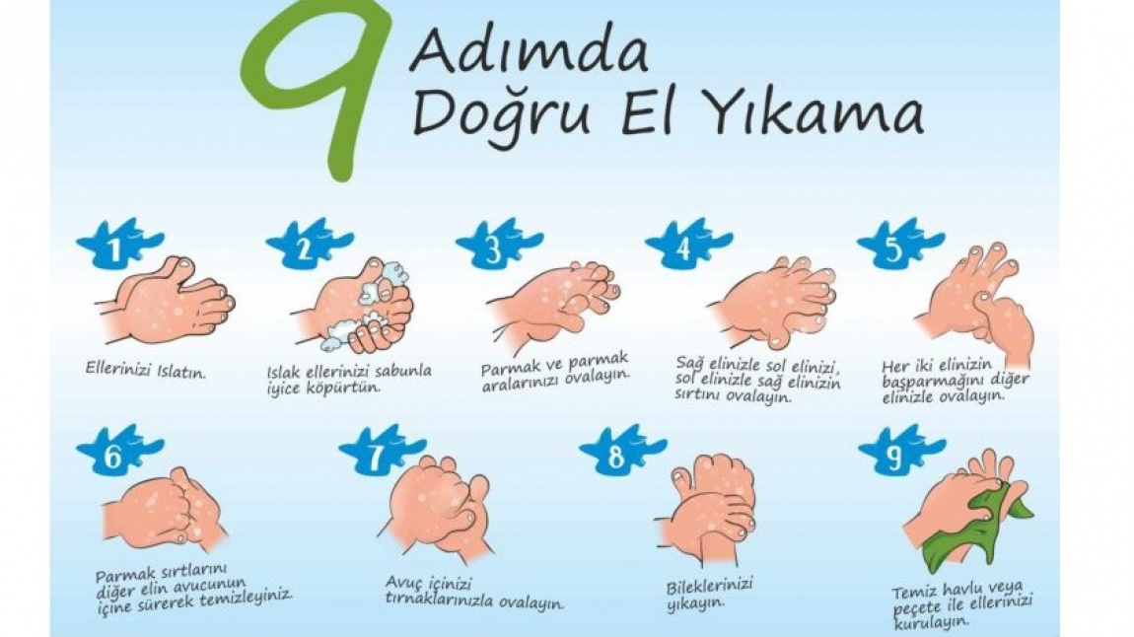
Nasıl yıkanır?

Slide 7
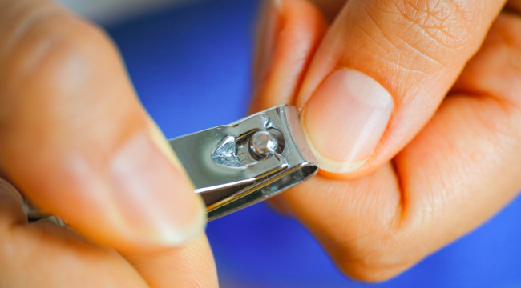
Tırnak temizliği
Tırnaklar kolay kirlenen yapıya sahiptir.Bu nedenle düzenli olarak temizlenip kesilmesi gerekmektedir.
Tırnaklar yenmemeli koparılmamalıdır.
Haftada bir ve uzadıkça el tırnakları oval ayak tırnakları düz kesilmelidir.Düz kesilmezse etlere batar ve acıya sebep olur.

Slide 8
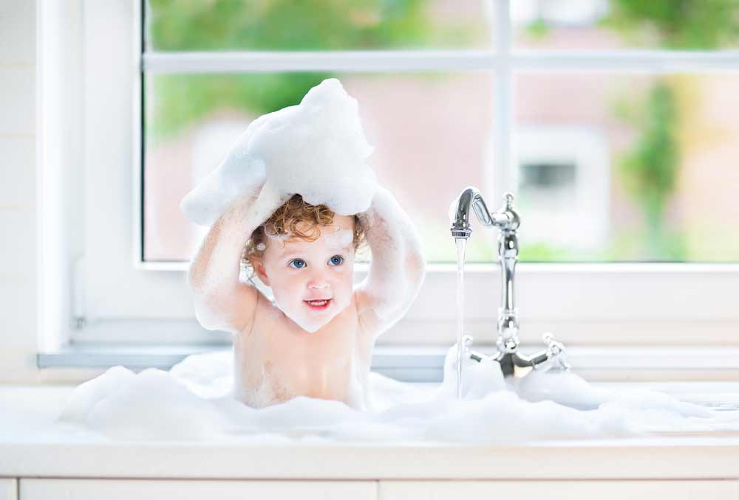
Vücut Temizliği
Deriyi temizlemek dolaşımı uyarmak kişiyi rahatlatmak için derinin yıkanmasıdır.
Vücut kokusu vücut üzerinde bulunan mikropların teri parçalamasına bağlı olarak meydana gelmektedir. Uygun ısıda sabun ile kir temizlenir.
Haftada 3 gün banyo yapmaya özen gösterelim.
Herkesin banyo malzemesi kendine ait olmalıdır.(lif , banyo havlusu
Deriye nemlendirici sürülmelidir.

Slide 9
SAÇ TEMİZLİĞİ
Dış görünümüzün düzenli ve iyi olması için saçlar temiz düzgün kesimli iyi şekillendirilmiş olmalıdır.
Saçlar haftada en az 2 kez saç tipine uygun şampuanla yıkanıp durulanmalıdır.

Slide 10
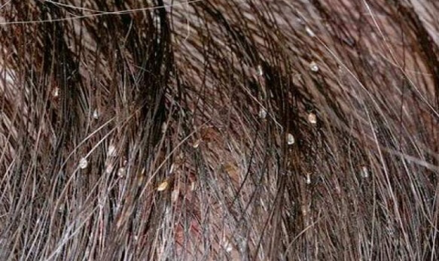
Kişisel temizlik ve bakım eşyaları olan tarak fırça toka havlu kesinlikle başkalarıyla ortak kullanılmamalıdır. Saç tiplerinde kullanılan su çok sıcak ya da çok soğuk olmamalıdır.
Saçlarda yaşayıp çoğalan kafa derisinde kanla beslenen küçük böceklerdir.Deri içinde 30 gün yaşayabilirler.Tarak şapka toka havlu gibi eşyaların ortak kullanımıyla yayılır.Saçların sık yıkanması,eşyaların ortak kullanılmaması biti önler.

Slide 11
Ayak TEMİZLİĞİ
Ayak bakımı için ayaklar her gün yıkanmalıdır. Çoraplar sık değiştirmeli ayakkabılar havalandırılmalıdır.

Slide 12
Göz temizliği
Gözler kendini gözyaşı ile temizler. Göz bakımında yalnızca kirpiklerde biriken göz salgılarının temizlenmesi gerekir.

Slide 13
Kulak temizliği
Kulak doğal yapısı gereği kendi kendini temizleme özelliğine sahiptir. Kulağın kulak çöpü ya da benzeri araçlarla temizlenmesi kulağa zarar verebilir bu sebeple yalnızca dış kulak temizlenir.

Slide 14
Şehit abdulkadir yıldırım ortaokulu RAZİYE YİGİT

